Slide 1
KVIZ ZAKAJ?
ŽIVALI

Slide 2
KAKO SE IGRAMO?
IGRAMO SE SAMI, V PARU ALI V SKUPINI DRUŽINSKIH ČLANOV.
ČE SE IGRAMO V PARU ALI SKUPINI, DOLOČIMO VODITELJA, KI ZASTAVLJA VPRAŠANJA, ZAPISUJE ODGOVORE IN ODGOVORE TOČKUJE.
DOGOVORIMO SE ZA POHVALO OB VSEH PRAVILNO ODGOVORJENIH VPRAŠANJIH ALI DODATNE IZZIVE PRI NEPRAVILNIH ODGOVORIH (NEKAJ IZZIVOV ŽE PREDLAGANIH).
NA LIST ZAPIŠEMO ČRKO PRED PRAVILNIM ODGOVOROM.
PREVERIMO PRAVILNE ODGOVORE IN JIH TOČKUJEMO.
VSAK PRAVILEN ODGOVOR POMENI 1 TOČKO. NEPRAVILEN ODGOVOR PRINESE 0 TOČK.
VEČ ZNANJA (ALI SREČE) IMA TISTI, KI IMA VEČ TOČK.

Slide 3
Predlagani dodatni izzivi
1 NAPAKA
SPUSTI SE NA VSE ŠTIRI IN NAJEŽI KOT MAČKA. VAJO PONOVI 5 KRAT.
2 NAPAKI
STOJ NA ENI NOGI IN MIŽI. SI ČISTO TIHO, V MISLIH PA PREŠTEJEŠ DO 20.
3 NAPAKE
KOLENA IZMENIČNO DVIGUJ DO VIŠINE PRSI (GALOPIRAJ KOT KONJ). VAJO DELAJ 30 SEKUND ČIM HITREJE.
4 NAPAKE
4 KRAT GLASNO ZARJOVI KOT JEZEN TIGER, DA TE BODO SLIŠALI SOSEDJE.
5 NAPAK ALI VEČ
KVIZ REŠI ŠE ENKRAT

Slide 4
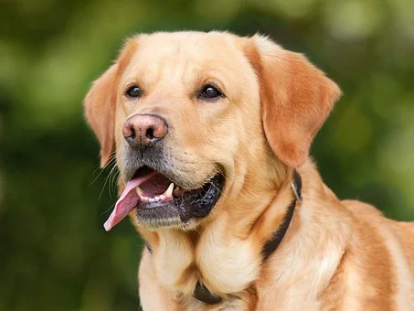
1. ZAKAJ PSOM VČASIH VISI JEZIK IZ UST?
KER SO UTRUJENI.
KER JIM JE VROČE IN SE TAKO HLADIJO.
KER JIH ZEBE.

Slide 5
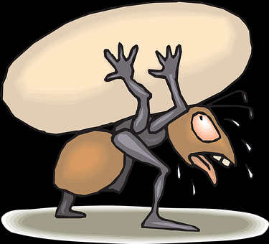
2. ZAKAJ SE MRAVLJE VES ČAS PREMIKAJO?
KER VES ČAS DELAJO.
KER NE ZNAJO BITI PRI MIRU.
KER JIH ZEBE.

Slide 6
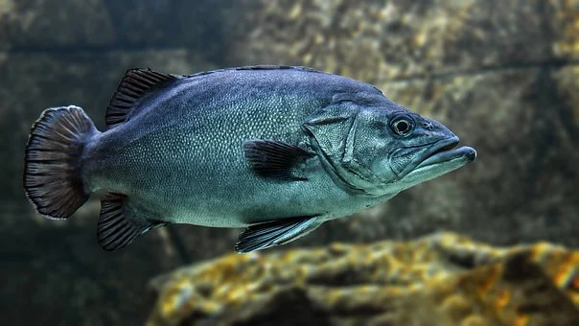
3. ZAKAJ RIBE NENEHNO ODPIRAJO USTA?
KER POSKUŠAJO KAJ POVEDATI.
KER „PODIRAJO“ KUPČEK.
KER DIHAJO.

Slide 7
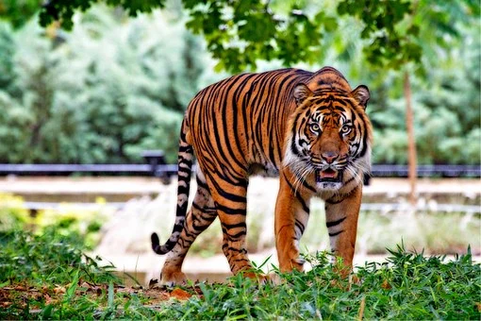
4. ZAKAJ IMA TIGER PROGE PO TELESU?
KER HOČE V DŽUNGLI IZSTOPATI.
KER SE ZARADI NJIH V NARAVI LAŽJE SKRIJE.
KER JE V SORODSTVU Z ZEBRO.

Slide 8
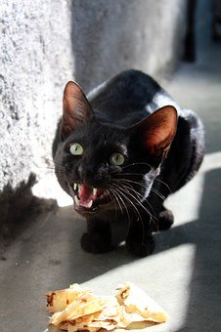
5. ZAKAJ SE MAČKE NAJEŽIJO?
KER SI RAZGIBAVAJO HRBET.
KER HOČEJO PRESTRAŠITI SOVRAŽNIKA.
KER BI SE RADE IGRALE.

Slide 9
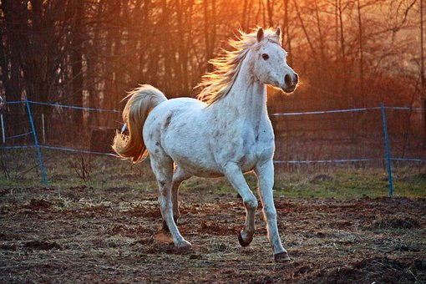
6. ZAKAJ KONJI VČASIH SPIJO STOJE?
KER IMAJO DOLGE NOGE.
KER HOČEJO ZGLEDATI VELIKI.
KER SO V PRIPRAVLJENOSTI: KONJI SPIJO STOJE TAKRAT, KADAR SE NE POČUTIJO VARNI.

Slide 10
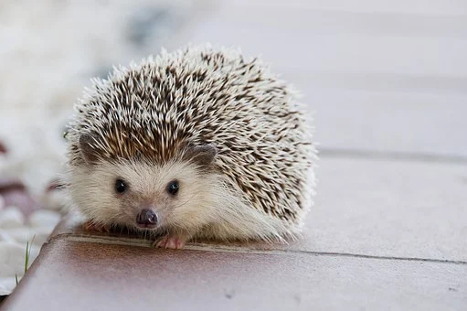
7. ZAKAJ NEKATERE ŽIVALI VSO ZIMO PRESPIJO?
KER JIM PAČ NI TREBA NIKAMOR, NE V ŠOLO NE V SLUŽBO.
KER JE ZANJE NAJBOLJE, DA SE PRED MRAZOM IN POMANJKANJEM HRANE UMAKNEJO V GLOBOKO MIROVANJE.
KER NE SMUČAJO.

Slide 11
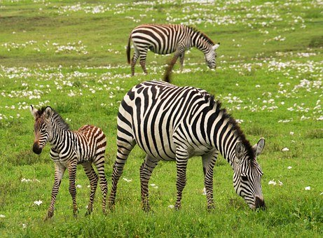
8. ZAKAJ SO ZEBRE PROGASTE?
KER TAK VZOREC POMAGA, DA JIM JE V SAVANI MANJ VROČE.
KER JIH TAKO ZLAHKA LOČIMO OD KONJ.
KER JIH TAKO LEV HITREJE OPAZI.

Slide 12
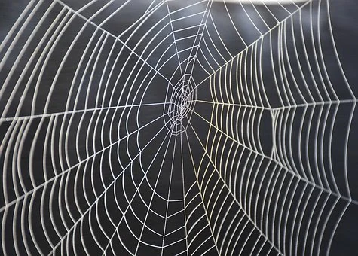
9. ZAKAJ NEKATERI PAJKI PLETEJO MREŽO?
KER SE Z GUGANJEM V MREŽI USPAVAJO.
KER HOČEJO BITI BOLJŠI OD DRUGIH PAJKOV.
KER VANJO LAHKO ULOVIJO PLEN, S KATERIM SE PREHRANJUJEJO.

Slide 13
ODGOVORIL(A) SI NA VSA VPRAŠANJA. ZDAJ PA PREVERI, KAKO SI BIL(A) USPEŠEN (USPEŠNA).
Rešitve: 1b, 2a, 3c, 4b, 5b, 6c, 7b, 8a, 9c.

Slide 14
VIRI
Ciciban št. 11-12/Julij-avgust 2019, str. 43-58,
https://pixabay.com/images (prevzeto 4. 5. 2020).

